Slide 1
Сахарный диабет
Подготовила ученица 10 класса Скоропупова. А.

Slide 2
Что такое сахарный диабет?
Сахарный диабет – это группа заболеваний, связанных с нарушением усвоения углеводов, что приводит к повышению концентрации глюкозы в крови.
Глюкоза – это разновидность сахара, которая служит основным источником энергии в организме. Однако избыток глюкозы обладает токсическим действием и разрушает стенки кровеносных сосудов, нервные волокна и внутренние органы. За процесс вывода глюкозы из крови и её усвоение клетками отвечает гормон инсулин – он «перемещает» глюкозу в клетки.

Slide 3
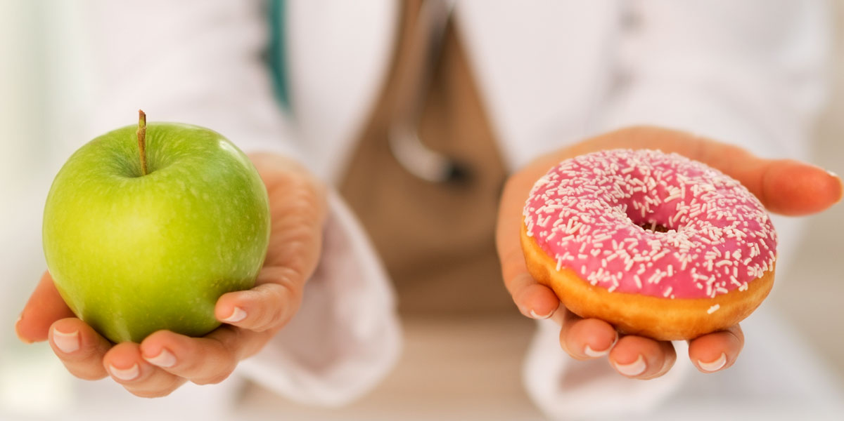
Сахарный диабет I и II типа
При первом типе болезни у человека в поджелудочной железе вырабатывается мало инсулина. В результате поступившая в кровь глюкоза не может полностью усвоиться клетками, остаётся в сосудах, транспортируется к тканям и постепенно разрушает их.
При диабете второго типа поджелудочная железа вырабатывает достаточно инсулина, но клетки нечувствительны к инсулину или сопротивляются ему, поэтому не могут усваивать глюкозу и она накапливается в крови.

Slide 4
Причины сахарного диабета
Сахарный диабет развивается по разным причинам, среди основных — генетические нарушения, хронические заболевания поджелудочной железы, особенности питания.
Распространённые причины сахарного диабета:
- сбой в работе иммунной системы, из-за которого она атакует клетки поджелудочной железы;
- вирусные инфекции — вирусы Коксаки, краснухи, Эпштейна — Барр, ретровирусы могут проникать в клетки поджелудочной железы и разрушать орган;
- хронические заболевания, при которых поражается поджелудочная железа;
- эндокринные заболевания — синдром Кушинга, акромегалия;
- лекарственные препараты — некоторые гормональные средства, отдельные лекарства для лечения заболеваний сердца и нервной системы, препараты витаминов группы B
- и другие.

Slide 5
Профилактика сахарного диабета
При подозрении на сахарный диабет сдавать анализы для проверки уровня содержания сахара в крови и в моче, ежемесячно контролировать уровень глюкозы в крови.
Поддерживать оптимальный вес тела.
Ежедневно делать зарядку, выполнять физические упражнения.
Воздерживаться от употребления алкоголя и табака.
Уменьшать потребление углеводов и насыщенных жиров. («Безопасная» еда – цитрусовые фрукты, морковь, редис, капуста, свёкла, фасоль и т.д.)
Предупреждать инфекционные и вирусные заболевания, которые являются одной из причин развития сахарного диабета.

Slide 6
Спасибо за внимание!
Для подробного ознакомления с темой сахарного диабета, советую посетить следующие сайты:
- https://diabet.endocrincentr.ru/
- https://www.fdoctor.ru/bolezn/sakharnyy_di
- https://diabetoved.ru/
- https://cgon.rospotrebnadzor.ru/naseleniyu

